Slide 1
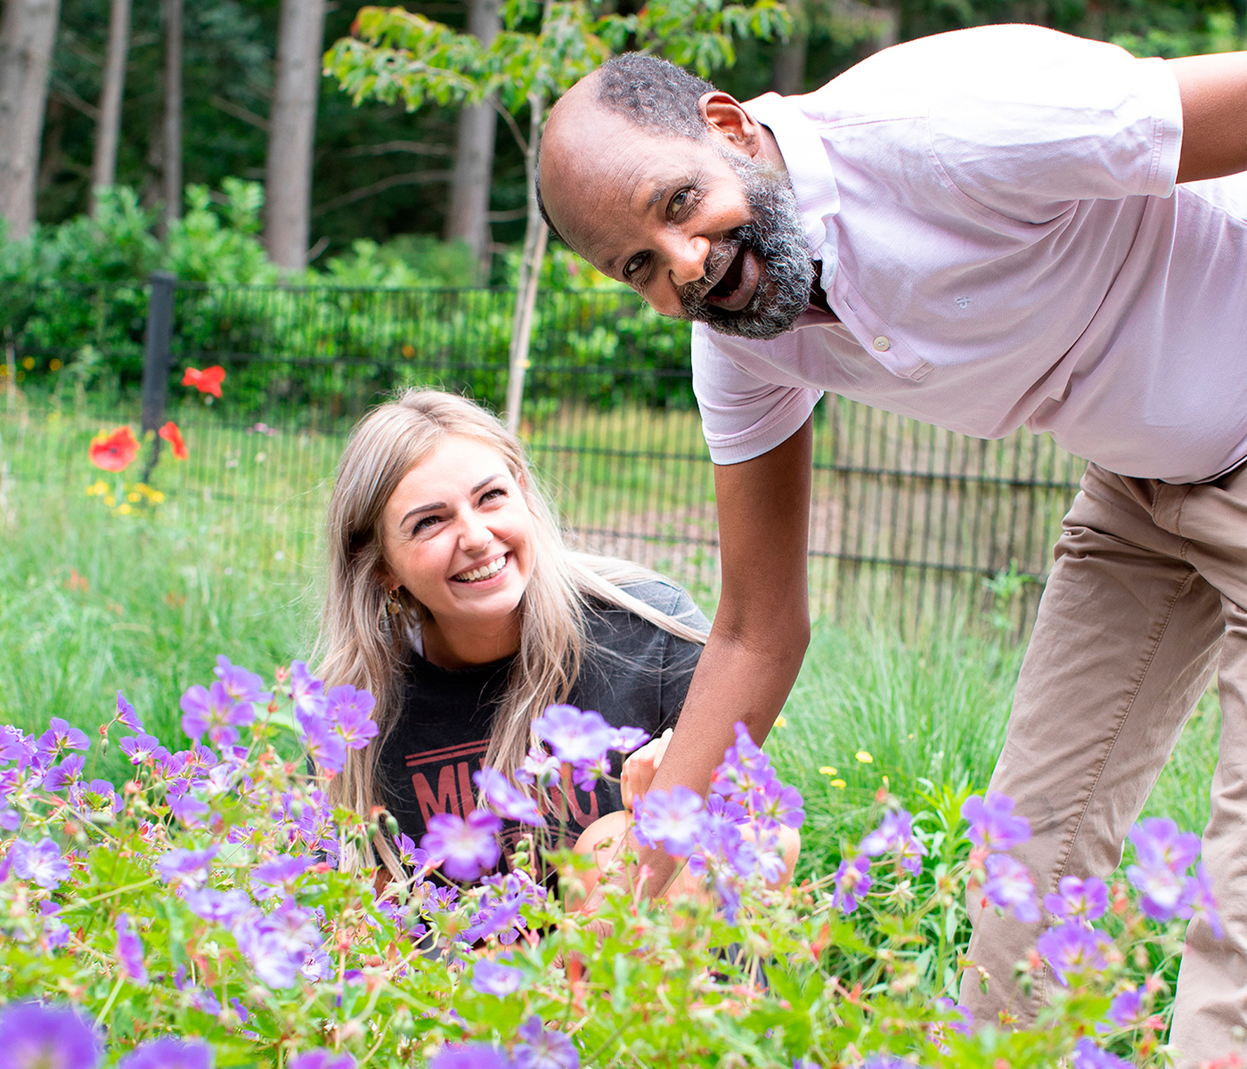
Het PGO binnen
Philadelphia
Jan Rooijmans en Addie ter Steege
20 mei 2025

Slide 2
Proactief Gezondheidsonderzoek
Achtergrond
Ontwikkeling binnen Philadelphia
Goede voorbeelden
In gesprek

Slide 3
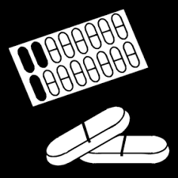
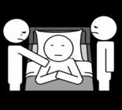
Waarom uitvoeren PGO
20 jaar eerder overlijden
Meer overgewicht
4x zoveel medicatie
Minder bevolkingsonderzoeken
Beperkte ziekte inzicht
Andere top 10 aandoeningen
Notes:
Ontwikkeld door Esther Bakker i.s.m. huisartsen en VG patiënten.

Slide 4
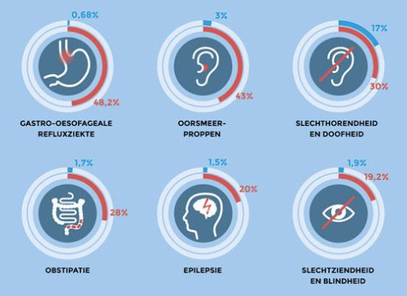
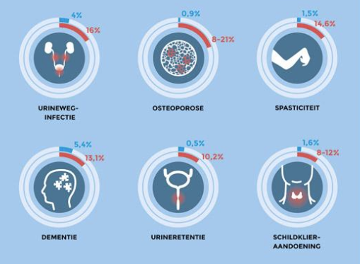
Gezondheidsverschillen: met VB & zonder VB
Schipper, K. (2014, 17 november). Mensen met een verstandelijke beperking. NTVG. https://www.ntvg.nl/artikelen/mensen-met-een-verstandelijke-beperking

Slide 5
Vragenlijst PGO-VB
Ontwikkeld door Dr. Esther J. Bakker-van Gijssel, artsVG
Screeningslijst
Effectieve methode
Zorgvrager beter in beeld
Opsporen van hoog prevalente ziekte
Aandacht voor:
Preventie
Gezondheidsbevordering
Notes:
Ontwikkeld door Esther Bakker i.s.m. huisartsen en VG patiënten.

Slide 6
Werkwijze PGO-VB
Begeleider maakt afspraak PGO 1 – 2 weken voor zorgplan
Begeleider vult vragenlijst in en stuurt deze naar DA/arts
Arts bekijkt vragenlijst op bijzonderheden en/of aanvullende controles nodig zijn
Gesprek cliënt, huisarts, begeleider, (vertegenwoordiger), LO en bepalen beleid
Acties uitwerken
Notes:
Ontwikkeld door Esther Bakker i.s.m. huisartsen en VG patiënten.

Slide 7
Ontwikkeling Philadelphia
'Eigen' PGO
Verpleegkundig instrument
Inzet bij verwijzing naar arts VG
Invoegen in methodische cyclus
Uitwerking per doelgroep
Notes:
Ontwikkeld door Esther Bakker i.s.m. huisartsen en VG patiënten.

Slide 8
Goede voorbeelden
19 jaar Haldol depot
Vitamine D en de prikpil
Suppletie vitamine D
Notes:
Ontwikkeld door Esther Bakker i.s.m. huisartsen en VG patiënten.

Slide 9
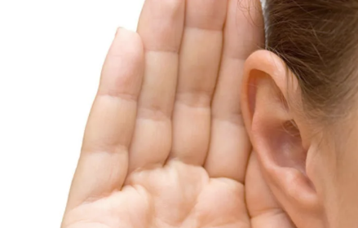
Goede voorbeelden
Downsyndroom en schildklier
Onrustig gedrag en psychofarmaca
Horen en zien
Notes:
Ontwikkeld door Esther Bakker i.s.m. huisartsen en VG patiënten.

Slide 10
Bijvangst
Palliatieve zorg (markering)
NTBR
Scholing
Samenwerking huisarts
Beleid
Notes:
Ontwikkeld door Esther Bakker i.s.m. huisartsen en VG patiënten.

Slide 11
In gesprek
Het PGO wordt met name als een verpleegkundig instrument en als screeningslijst gebruikt binnen Philadelphia. Wij zijn benieuwd:
Welke verpleegkundige instrumenten of screeningsdocumenten gebruiken jullie? En waarom zijn deze gekozen?
Welke gezondheidsthema's zijn van belang om uit te vragen?
Welke gezondheidsthema's komen veel voor?
Wanneer je adviezen geeft n.a.v. een screening: welke richtlijnen gebruiken jullie dan?
Notes:
Ontwikkeld door Esther Bakker i.s.m. huisartsen en VG patiënten.

Slide 12
Bronnen
Pro-actief gezondheidsonderzoek voor mensen met een verstandelijke beperking
https://www.ntvg.nl/artikelen/mensen-met-een-verstandelijke-beperking
Notes:
Ontwikkeld door Esther Bakker i.s.m. huisartsen en VG patiënten.

Slide 13
Vragen?

